Slide 1
أدوات عمرانية تحت السيطرة التامة لدولة :
مباشرة بعد الاستقلال لم يكن هناك رسم لسياسة حضرية جزائرية حيث استمر العمل بالتشريعات العمرانية للمستعمر الفرنسي المتمثلة في القانون العام للتعمير لسنة 1960 الذي انتهى العمل به عام 1973.
تم استحداث أدوات عمرانية جديدة تعتمد في مقدمتها على إدراج قانون لتهيئة الأوساط الحضرية وذلك وفق الأمر رقم 67-24 لـ18 جانفي 1967 المتعلق بإعداد مخطط العمران الرئيسي . وقانون لسيطرة على العقار الحضرية الذي سمي بقانون الاحتياطات العقارية 74-26 الصادر في 20-02-1974 والذي يهدف إلى تمكين البلديات من توجيه نمو المدن والتحكم في مساراتها أمام قلة الأراضي المتاحة لتعمير وتزايد حدة المضاربة حولها خاصة في المدن الكبرى .

Slide 2
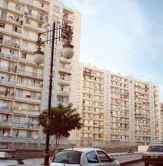
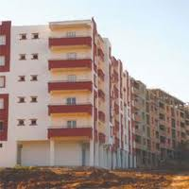
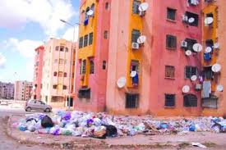
المناطق السكنية الحضرية الجديدةZHUN
فيفري1975 فهي تعتبر الأداة التطبيقية لتحسين البرامج العمرانية المحددة في مخطط العمران الرئيسي وتهدف أساسا إلى :
تنمية طاقات استيعاب المدن الجزائرية لتقليص العجز المسجل في ميدان السكن بانجاز السكنات الجماعية وباستعمال تقنيات المتطورة كالبناء السابق الانجاز لتخفيض تكاليف الانجاز وضمان سرعة الانجاز إضافة إلى انجاز مشاريع البنية التحتية وتوفير الأراضي الموجهة لتعمير داخل المجالات الحضرية وفي مناطق التوسع المبرمجة في أدوات التعمير مع تخصيص الموارد المالية اللازمة لذلك .

Slide 3
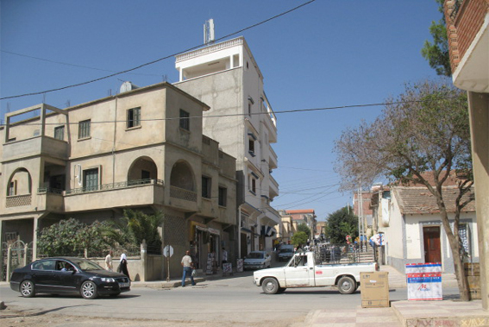
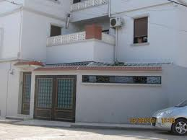
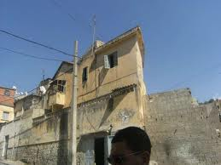
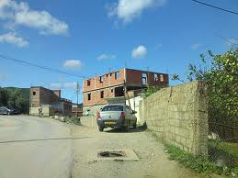
التحصيصات والتجمعات السكنية الفردية GHI
.
هذا الشكل الحضري لنمط البناء الفردي انطلق سنة 1974 مع قانون الاحتياطات العقارية وهذا ما عمل على التوسع السريع الغير عقلاني للمدينة الجزائرية الذي انعكس على نوعية العمران وعلى البنية العمرانية حتى وقتنا الحالي . حيث أوضحت بيانات تعداد 1987 أن 49 % من إجمالي المباني السكنية بالمدن الجزائرية هي من نمط البناء الفردي في حين كانت هذه النسبة لا تتعدى 13 % سنة 1966 و15 % سنة 1977.

Slide 4
أدوات عمرانية جديدة في ظل اقتصاد السوق الحر
عرفت سياسة التهيئة الحضرية وتسيير المجال الحضري ميلاد أدوات عمرانية جديدة بداية من سنة 1990 جاء هذا على اثر الإصلاحات السياسية الاقتصادية الجديدة التي أكدت القطيعة مع التوجه السياسي السابق للبلاد واقر بذلك نظام الاقتصاد الحر والاعتراف بحق الملكية الفردية وحمايتها إعادة الاعتبار للملكية الخاصة وحرية المعاملات العقارية من كل القيود وخلصتها من احتكار البلديات .
تم إصدار العديد من القوانين والتشريعات في ميدان التعمير حيث أدخلت الدولة مكانيزمات ومفاهيم جديدة تحدد كيفية تدخل الدولة والجماعات المحلية والمتعاملين العموميين والخواص في تسيير المدن وتهيئتها .
أهم قانون يتحكم في تسيير الأوساط الحضرية هو القانون 90-29 المتعلق بالتهيئة والتعمير المؤرخ في 01-12-1990 الذي يصدر منه المخطط الرئيسي لتهيئة والتعمير PDAU الذي يحدده المرسوم التنفيذي رقم 91-177 ومخطط شغل الأراضي POS الذي يحدده المرسوم رقم 91-178 . فهما يقومان على مبدأ أساسي بالاستغلال المقتصد للأراضي وإدماج مختلف الوظائف الحضرية ( السكن , التجار , الصناعة , الزراعة ) ضمن مفهوم المحافظة على البيئة والثروات الطبيعية خاصة منها الأراضي الزراعية المهددة بالاجتياح الحضري.

Slide 5
المخطط الرئيسي لتهيئة والتعمير
هو أداة لتخطيط المجالي والتسيير الحضري تم إعداده بصفة مغايرة عن روح المخطط الرئيسي للعمراني حيث يخول له القانون إمكانية انجازه مابين البلديات بغرض التحكم في التسيير الحضري وإعطاء الفرص للبلديات للتعاون فيما بينها ومحاولة تحقيق التوازن والتكامل الوظيفي الحضري والاقتصادي في ظل اقتصاد السوق الحر .
فانجازه يكون على المدى القصير , المتوسط والبعيد على أفاق 20 سنة يهدف أساسا إلى :
تحديد التوجيهات الأساسية لتهيئة العمرانية مع خلق التوازن مابين التطور الحضري , النشاطات الفلاحية وكذا مختلف الأنشطة الاقتصادية و المحافظة على المواقع الأثرية والمناظر الطبيعية .
تعيين التخصص العام للأراضي وتعيين مواقع التجهيزات الكبرى , البنية التحتية وكذا مختلف الخدمات و النشاطات المهمة .
تحديد توجيهات التوسع العمراني وحجم التعمير على المدى القصير حتى البعيد مع خلق التوازن ما بين كل الوظائف الحضرية المهمة.
فرغم كل المجهودات المبذولة من طرف الدولة الجزائرية في ميدان التخطيط الحضري إلا أن التأثر بالمخططات الفرنسية حيث أن المخطط الرئيسي لتهيئة والتعمير هو النقل المنهجي للرسمية التوجيهية للتهيئة والتعمير في فرنسا التي انشات عام 1967 وتحولت إلى الرسمية التوجيهية عام 1983 بغرض خلق التوازن ما بين الوظائف الحضرية للبلدية وتجمع البلديات أو المدينة.

Slide 6
مخطط شغل الأراضي :
يمثل اصغر أداة من أدوات التهيئة والتعمير حيث اعتبر هذا المخطط قفزة هامة في مجال التخطيط الحضري لأنه ولأول مرة تم الأخذ بعين الاعتبار العمران النوعي و الشكلي في تخطيط المدن . فدا الاهتمام بالمقاييس الصغرى عن طريق انجاز مخطط شغل الأراضي الذي يمثل الأداة التطبيقية للتركيبة العمرانية .
يطبق على مجال البلدية أو جزء منها إذ يأخذ على عاتقه إجراءات التعمير الجديدة وكذا عمليات التعمير الخاصة للقطاعات المعمرة كعمليات التجديد الحضري , إعادة الهيكلة , إعادة التأهيل والترميم.

Slide 7
القانون التوجيهي للمدينة
إن عملية التجديد الحضرية التي خصت معظم الدول الاروبية وخاصة الفرنسية تعلقت بإصلاحات التهيئة وتنمية وتطوير سياسة المدينة التي تقوم على أساس المبادئ والتوجيهات العامة لتنمية المستدامة .هاته التحولات الحضرية العامة دفعت بالجزائر إلى ضرورة التفكير في انجاز سياسة للمدينة التي طالما عاشت أزمة حضرية رغم المجهودات المبذولة
تعاني المدينة الجزائرية من عدة اختلالات في مختلف المجالات العمرانية, الاجتماعية والاقتصادية ما أدى إلى خلق فوضى في المدن وانتشار العمران الفوضوي نتيجة للحاجة المتزايدة للعقار الحضري المهيأ وهذا ما جعل الحكومة الجزائرية تسارع في المصادقة على القانون التوجيهي للمدينة 06-06 المؤرخ في 20 فيفري 2006 يندرج مشروع هذا القانون في سياق استكمال المنظومة التشريعية المتعلقة بتهيئة الإقليم والتنمية المستدامة وحماية الفضاءات الحساسة وتثمينها وترقيتها فهو يقوم على مجموعة من المبادئ تتمثل في وضع ايطار تشريعي منسجم يضمن ترقية المدينة ويكرس مبدأ التشاور والتكامل في إعداد الاستراتيجيات المتعلقة بسياسة المدينة مع تجسيد مهام المراقبة ومتابعة كافة النشاطات المتعلقة بسياسة المدينة والتركيز على تحديد صلاحيات الفاعلين ودورهم و التقليل من الاختلالات في المناطق الحضرية ومراقبة توسع المدن .

Slide 8
الأهداف العامة لسياسة المدينة
المبادئ العامة لسياسة المدينة
تقليص الفوارق بين الأحياء وترقية التماسك الاجتماعي.
القضاء على السكنات الهشة
التحكم في مخططات النقل وحركة المرور.
تدعيم الطرق والشبكات المختلفة.
ضمان توفير الخدمات العمومية.
حماية البيئة.
الحماية من الأخطار الكبرى.
مكافحة الآفات الاجتماعية.
ترقية الشراكة والتعاون بين المدن.
إدماج المدن الكبرى في الشبكات الجهوية و الدولية.
التنسيق والتشاور.
اللاتمركز.
اللامركزية.
التسيير الجواري.
التنمية البشرية.
التنمية المستدامة.
الحكم الراشد.
الإعلام
الثقافة.
المحافظة.
الإنصاف الاجتماعي.

Slide 9
إن القانون التوجيهي للمدينة سمح بميلاد مجموعة من من المخططات هي الآن:
مخطط التنمية وتهيئة فضاءات العواصم .
الخريطة الاجتماعية الحضرية.
الخريطة العقارية الحضرية
نظم المعلومات الجغرافية.

Slide 10
المخطط الوطني لتهيئة الإقليم
SNAT
سياسة التخطيط الاقليمي والاستراتيجي
المخطط الجهوي لتهيئة الإقليم
SRAT
مخطط التنمية وتهيئة فضاءات العواصم
SDAAM
المخطط الولائي لتهيئة الإقليم
PAW
سياسة التخطيط الحضري المحلي
مخطط التناسق الحضري
SCU
المخطط التوجيهي لتهيئة والتعمير
PDAU
الخريطة الاجتماعية الحضرية
CSU
الخريطة العقارية الحضرية
CFU
نظم المعلومات الجغرافية
SIG
مخطط شغل الأراضي
POS

